Slide 1
La Unidad de Enlace y Comité de Información
del IFAI
EUROsociAL II
Colombia, Ecuador, El Salvador y Perú
13 de noviembre de 2012

Slide 2
UNIDAD DE ENLACE

Slide 3
La Ley Federal de Transparencia y Acceso a la Información Pública Gubernamental (LFTAIPG), establece en su artículo 41 lo siguiente:
La unidad de enlace será el vínculo entre la dependencia o entidad y el solicitante, ya que es la responsable de hacer las notificaciones a que se refiere esta Ley. Además, deberá llevar a cabo todas las gestiones necesarias en la dependencia o entidad a fin de facilitar el acceso a la información.

Slide 4
Entre las funciones de la Unidad de Enlace, destacan las siguientes:
Recabar y difundir la información a que se refiere el artículo 7 de la LFTAIPG (obligaciones de transparencia), además de propiciar que las unidades administrativas la actualicen periódicamente.
Recibir y dar trámite a las solicitudes de acceso a la información.
Realizar los trámites internos de cada dependencia o entidad, necesarios para entregar la información solicitada, además de efectuar las notificaciones a los particulares.
Auxiliar a los particulares en la elaboración de solicitudes y, en su caso, orientarlos sobre las dependencias o entidades u otro órgano que pudieran tener la información que solicitan.

Slide 5

Presentación de la solicitud (Por escrito o por internet)
Unidad de Enlace
Unidades administrativas
20 días hábiles (Plazo máximo)
Información pública
Información reservada o confidencial
Recibe la información
Unidad de Enlace
Comité de Información (en su caso)

Slide 6
El IFAI actualmente se encuentra en el lugar 17 de las 246 dependencias y entidades que reciben más solicitudes de información (12,511), acumuladas del 12 de junio de 2003 al 31 de octubre de 2012.

Slide 7
Funciones de la Unidad de Enlace del IFAI para contribuir a mejorar la calidad y atención en tiempo de las respuestas a las solicitudes de información
Enviar semanalmente correos electrónicos para recordar el vencimiento de las solicitudes por tiempo de Ley, para ir reduciendo los tiempos de atención progresivamente.
Revisar los contenidos de todas las respuestas que envían las unidades administrativas para tener un control de calidad de las mismas.
Coordinar reuniones de trabajo en los casos en que las solicitudes de información requieran una respuesta en donde dos o más unidades administrativas sean responsables y exista confusión en su atención.
Elaborar mensualmente un reporte estadístico sobre las solicitudes de información recibidas.
Elaborar trimestralmente un reporte para revisar los tiempos de atención por unidad administrativa, misma que es revisada en el Comité de Información.

Slide 8
El acceso a la Información es gratuito
El acceso a la información es gratuito, sin embargo, si es petición del particular o los documentos así se encuentran, el costo de reproducción se transfiere al particular, así como su envío, de ser el caso, y se pone a su disposición en:
copias simples, copias certificadas, CD o visita in situ.
De ser el caso, el particular genera su formato de pago y realiza el mismo en una sucursal bancaria.
Una vez que se notifica el pago la unidad administrativa tiene 10 días hábiles para reproducir la información o generar las versiones públicas, previa autorización del Comité de Información.
Es importante mencionar que la reproducción de la información se realiza hasta que se ha notificado el pago correspondiente.

Slide 9
Modalidades de respuesta
El Infomex contempla las siguientes:
Entrega de información en medio electrónico
No es de competencia de la Unidad de Enlace
La información está disponible públicamente
La solicitud no corresponde al marco de la LFTAIPG
No se dará trámite a la solicitud
Inexistencia de la información
Negativa por ser reservada o confidencial
Información parcialmente reservada o confidencial
Notificación de disponibilidad de información
Notificación de lugar y fecha de entrega
Notificación de envío
Notificación de Prórroga
Requerimiento de Información Adicional

Slide 10
Requerimiento de Información Adicional (RIA)
Si los detalles proporcionados en la solicitud no bastaran para localizar los documentos o son erróneos, la unidad de enlace podrá requerir, por única vez y dentro de los diez días hábiles siguientes a la presentación de la solicitud, un RIA y se interrumpirá el plazo de respuesta.
En caso de que el RIA no sea respondido de manera satisfactoria, la solicitud se tendrá como no presentada, con fundamento en el Quinto y Décimo Primero de los Lineamientos que deberán observar las dependencias y entidades de la Administración Pública Federal en la recepción, procesamiento y trámite de las solicitudes de acceso a la información gubernamental que formulen los particulares, así como en su resolución y notificación, y la entrega de la información en su caso, publicados en el Diario Oficial de la Federación el 12 de junio de 2003.
Si el particular no atiende el RIA, el sistema desecha la solicitud de información a los 30 días.

Slide 11
COMITÉ DE INFORMACIÓN

Slide 12
Conforme lo establece el artículo 30 de la LFTAIPG, el Comité de Información está integrado por:
I. Un servidor público designado por el titular de la dependencia o entidad;
II. El titular de la Unidad de Enlace, y
III. El titular del órgano interno de control de cada dependencia o entidad.
El Comité adoptará sus decisiones por mayoría de votos.

Slide 13
Entre sus funciones se encuentran:
Instituir procedimientos para asegurar la mayor eficiencia en la gestión de las solicitudes de acceso
Confirmar, modificar o revocar la clasificación de la información hecha por los titulares de las unidades administrativas (se otorga constancia de clasificación)
Confirmar la inexistencia de la información, total o parcial (se otorga constancia de clasificación)
Autorizar la ampliación de plazo de respuesta, por un periodo igual (artículo 44 de la LFTAIPG)
Establecer y supervisar la aplicación de los criterios específicos en materia de clasificación y conservación de documentos, así como la organización de archivos
Con base a los elementos aportados por las unidades administrativas, el Comité de Información elaborará los alegatos derivados de las solicitudes interpuestas en contra del Instituto.

Slide 14
El Comité de Información se rige por las siguientes normas:
Ley Federal de Transparencia y Acceso a la Información Pública Gubernamental
Reglamento de la Ley Federal de Transparencia y Acceso a la Información Pública Gubernamental
Manual Administrativo de Aplicación General en las materias de Transparencia y de Archivos
Reglamento Interno del Comité de Información (publicado en el POT)
Ley Federal de Archivos

Slide 15
Sesiones:
El Comité de Información sesiona de manera ordinaria, una vez al mes y, de manera extraordinaria, en función de los asuntos que sea necesario atender.
El IFAI en el 2012 lleva 10 sesiones ordinarias y 21 extraordinarias, emitiendo 147 acuerdos respecto a solicitudes de información y 10 generales.
Las actas que se levantan en cada sesión, se publican periódicamente en el Portal de Obligaciones de Transparencia del Instituto, en el que es posible realizar búsquedas por sentido de la resolución, sentido de la respuesta otorgada y por rubro temático de la solicitud

Slide 16
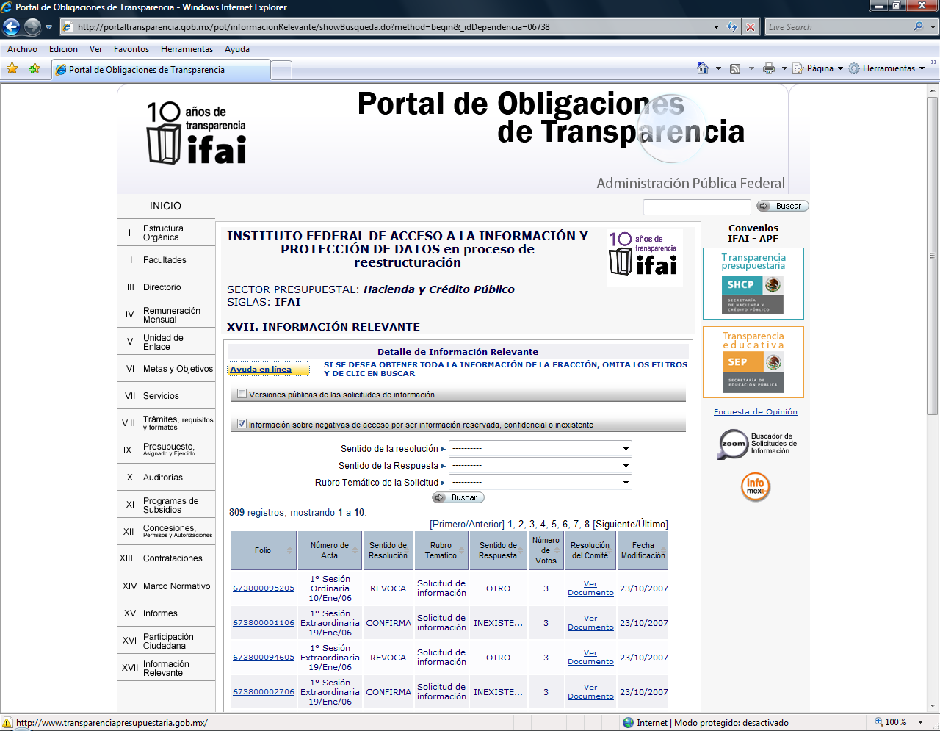

Slide 17
Criterios del Pleno:
Es importante mencionar que el Pleno ha emitido diversos criterios como son:
2009
01-09 Artículo 48.
02-09 Certificación de copias.
03-09 Curriculum Vitae.
04-09 Expediente clínico.
05-09 Fotografía.
06-09 Nombre servidores públicos.
07-09 Validez respuestas sin firma o membrete.
08-09 Vía.
09-09 RFC.
010-09 Improcedencia de la causal de desechamiento del art 57 fracción III de la Ley REV.
011-09 Información estadística.
012-09 Número de cuenta bancaria.
013-09 Tratamiento de los datos personales en fuente de acceso pública.
014-09 Baja documental.
015-09 Inexistencia.
016-09 Incompetencia.
017-09 Trámite en materia de acceso y corrección de datos personales. 018-09 Estrategia procesal.

Slide 18
Criterios del Pleno:
Es importante mencionar que el Pleno ha emitido diversos criterios como son:
2010
01-10 Archivo Histórico revisión
02-10 Cédula profesional, elaboración de versiones públicas (El presente Criterio ha quedado sin efecto, en virtud de la Resolución 1655/10, que motivó el nuevo criterio denominado “Criterio 032-10 La fotografía de una persona física que conste en su título o cédula profesional no es susceptible de clasificarse con carácter de confidencial.”)
03-10 CURP.
04-10 Insumos en procesos deliberativos.
05-10 Seguro de separación individualizado.
06-10 Título profesional, elaboración de versiones públicas (El presente Criterio ha quedado sin efecto, en virtud de la Resolución 1655/10, que motivó el nuevo criterio denominado “Criterio 032-10 La fotografía de una persona física que conste en su título o cédula profesional no es susceptible de clasificarse con carácter de confidencial.”)
07-10 Casos en que no es necesario que el Comité de Información declare la inexistencia
08-10 Correos electrónicos susceptibles de acceso
09-10 Elaboración de documentos ad-hoc

Slide 19
Criterios del Pleno:
010-10 Firma de servidores
011-10 No procedencia de la reserva por evento
012-10 Propósito de la declaración de inexistencia
013-10 Recursos públicos -sindicatos
014-10 Secreto fiduciario
015-10 Ficha de trabajadores
016-10 Licencias médicas
017-10 Precios unitarios
018-10 Publicidad de la fecha de nacimiento de servidores públicos
019-10 Solicitudes genéricas
020-10 Anexos del documento principal
021-10 CONAGUA-Secreto fiscal
022-10 Licitaciones NO susceptibles de reservarse por una posterior inconformidad
023-10 Reserva de Plan de negocios
024-10 Versión pública de la hoja única de servicios
025-10 Versión pública del Programa Maestro de Desarrollo
026-10 Publicidad de las propuestas económicas y técnicas
027-10 No procede la ampliación de una solicitud a través del recurso de revisión
028-10 Expresión documental
029-10 Inexistencia y Clasificación no pueden coexistir
030-10 Prórroga en datos personales
031-10 Veracidad de la documentación proporcionada
032-10 Fotografía versión publica en Título y Cédula

Slide 20


